Slide 1
Lyonのトリセツ
コンピュータサイエンス学部
青木・佐々木研究室
北條海斗

Slide 2
目次
Lyonの仕様
WSLのインストール
Docker構築方法
Colabと同等環境を動かす方法
Jupyterの実装方法
※本ドキュメントの画像・コマンドはソフトウェアの更新により
利用不能・変更となる場合があります。ご了承ください。
分からなければ手を上げて質問してください

Slide 3
Lyonの仕様
Keyword：GPUServer
それぞれ専用のユーザーが作成されている
→各ユーザは自分のユーザフォルダ内でDockerを使ってシステムの構築を行う
ファイルの読み書きについて
→ほかユーザのファイルは見ることはできるが書き込みができない．（注意）
VPNで使用可能
管理者権限は有していない
管理担当アカウントに管理者権限は帰属．
個別でほしいライブラリがあれば，管理者まで（現状青木先生）．

Slide 4
WSLのインストール
Keyword：Windows Subsystem for Linux

Slide 5
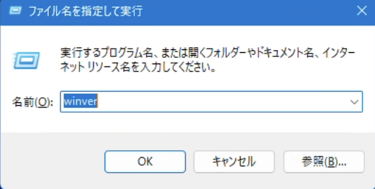
WindowsPCのバージョンを確認する．
Keyword：winver
キーボードのWindowsキー+Rを押す
ファイル名を検索して実行の部分に「winver」と入力
Enterキーを押下

Slide 6
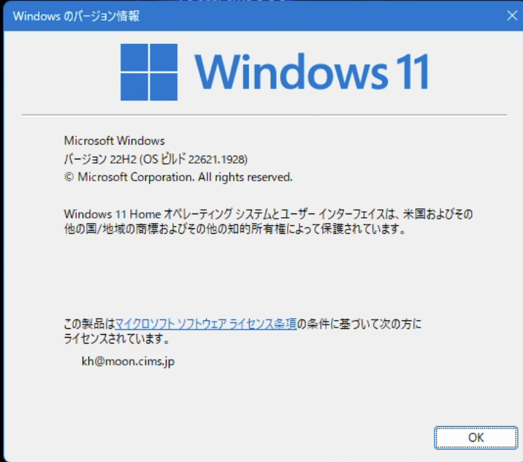
Windowsのバージョン情報を参照
Keyword：Windows 10 May 2020 Update
WindowsバージョンがWindows11もしくは
Windows10-バージョン2004以上であることを確認

Slide 7
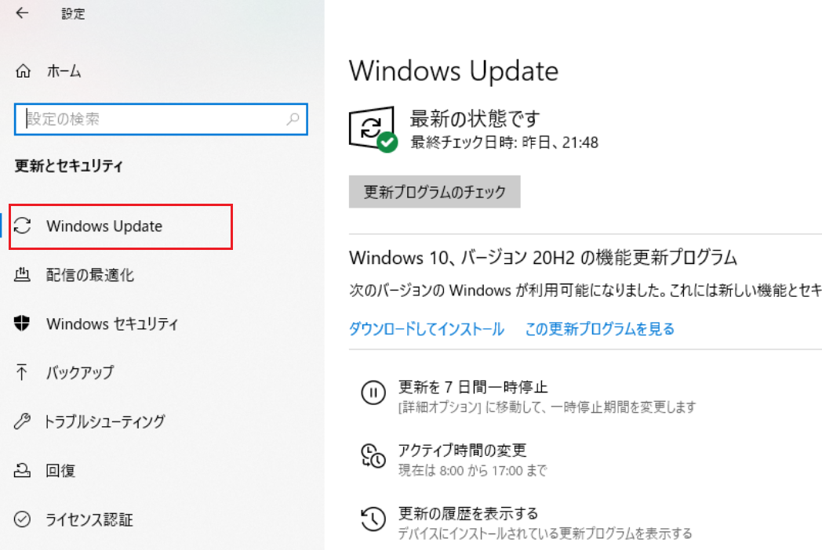
Windowsのバージョンが低い場合
Keyword：Feature Update
設定＞windowsUpdateから表示されているバージョンをダウンロードしてインストール

Slide 8
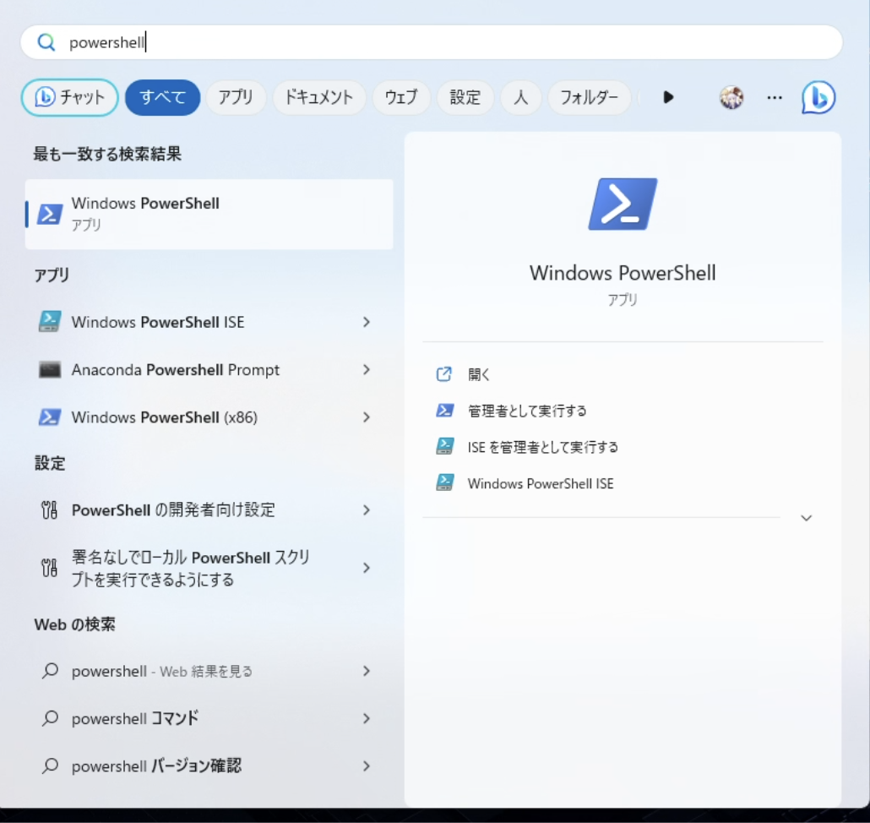
PowerShellを開く
Keyword：commandprompt,shell,zsh,bash,sh
キーボードのWindowsキーを押す
検索画面にpowershellと入力
一番上のやつを開く．

Slide 9
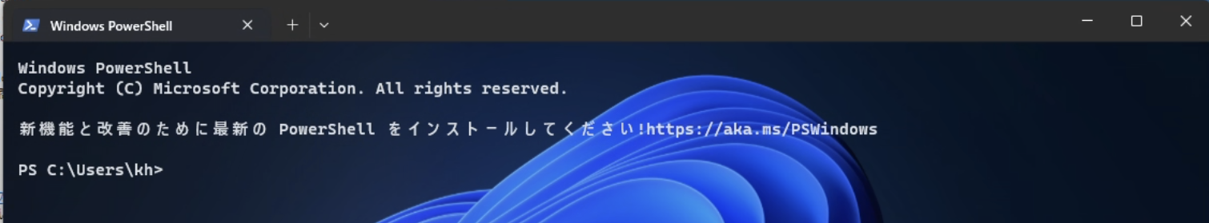
PowerShellを開く．
Keyword：zsh,bash,sh
WindowsPowerShellが起動するのを確認
以下のテキストが表示されることを確認

Slide 10
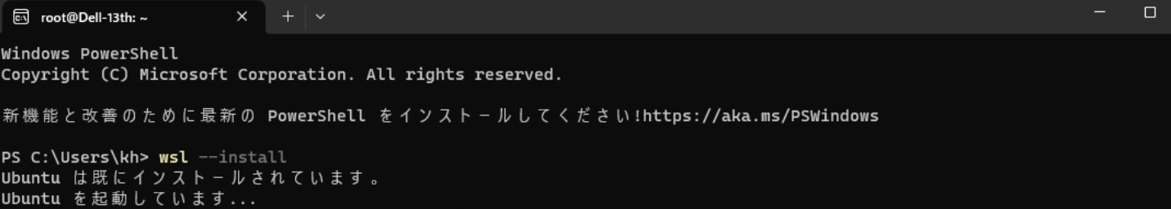
WSLをインストール
※すでにインストール済みの人はP12以降を参照する
コマンド「wsl --install」と入力
画面に従ってPCを再起動する．

Slide 11
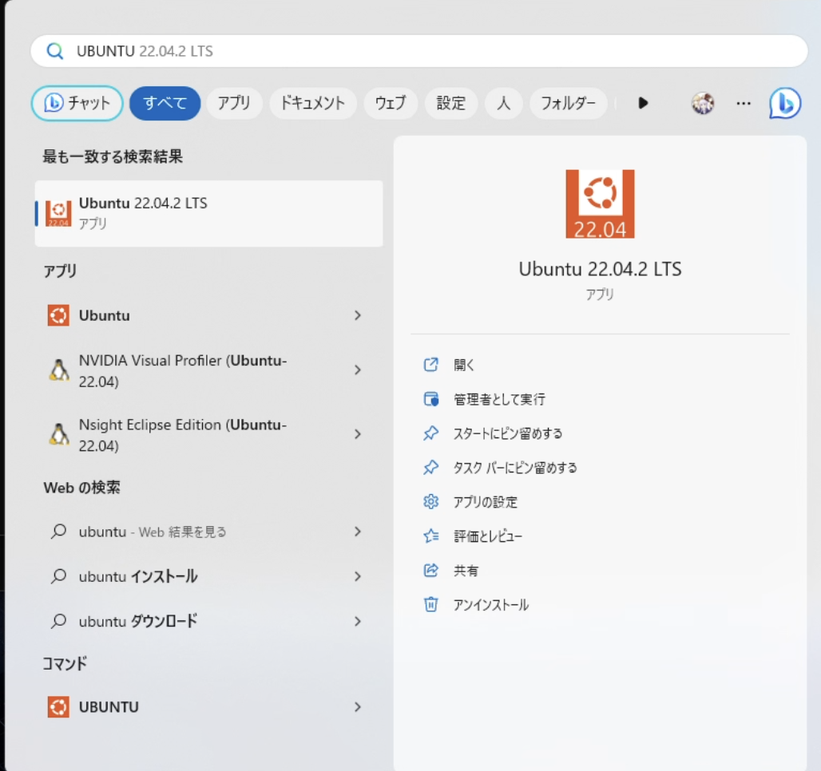
WSLの起動
インストールしたUbuntuを起動する

Slide 12
すでにWSLがインストール済みの場合
Keyword：WSL2,GUIアプリ

Slide 13
PowerShellを開く．
Keyword：zsh,bash,sh
WindowsPowerShellが起動するのを確認
以下のテキストが表示されることを確認

Slide 14
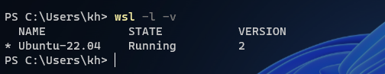
WSLのバージョンを確認する
PowerShellに「wsl –l –v」と入力し実行（Enter）
バージョンの欄に注目する
バージョンが2未満であればバージョンの更新を行う
その際、変更したいディストリビューションのNameを覚えておく（緑枠）

Slide 15
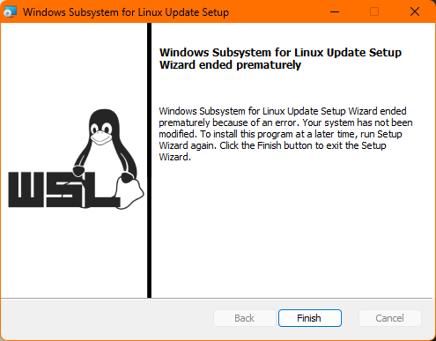
カーネルの更新
WSLのカーネル更新プログラム(https://wslstorestorage.blob.core.windows.net/wslblob/wsl_update_x64.msi)をダウンロードする
セットアップウィザードに従ってインストール(Nextを押してくだけ)

Slide 16
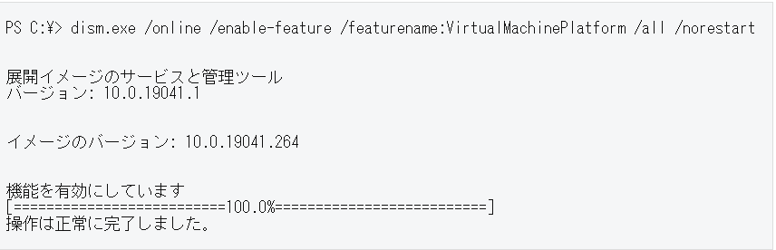
Windowsの設定変更
PowerShellに戻り、以下のコマンドを入力→実行
「dism.exe /online /enable-feature /featurename:VirtualMachinePlatform /all /norestart」

Slide 17
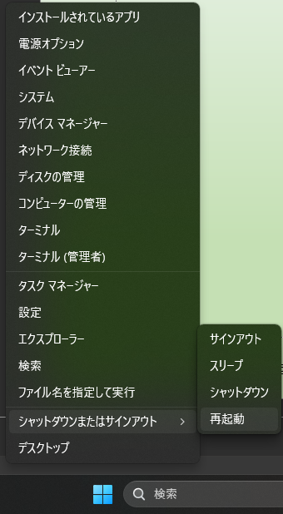
マシンを再起動する
手段は問わない。
普段の方法で再起動

Slide 18
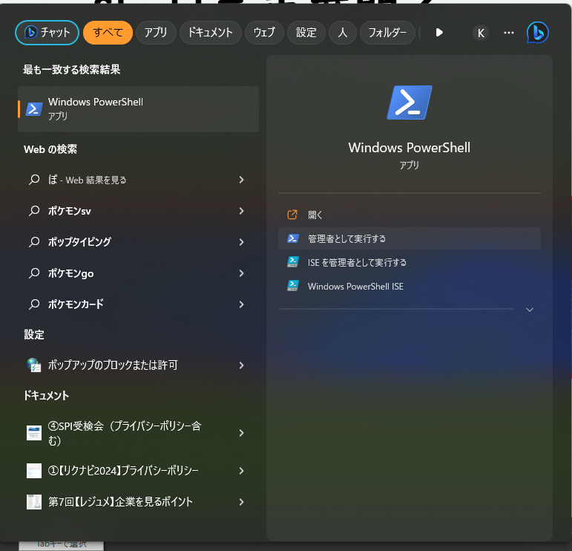
PowerShellを管理者権限で開く．
Keyword：zsh,bash,sh
管理者として実行をするをクリックする。

Slide 19
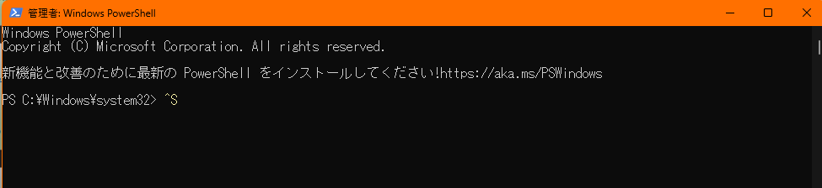
PowerShellを開く．
Keyword：zsh,bash,sh
WindowsPowerShellが起動するのを確認
上記の画面が表示されることを確認。

Slide 20
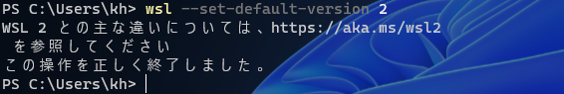
WSLのデフォルトバージョンを変更
PowerShellに「wsl --set-default-version 2」と入力
この操作を正しく終了しましたと表示されればOK

Slide 21
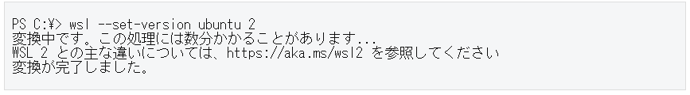
WSLの更新
P14で読みだしたディストリビューションの名前を利用
PowerShellに
wsl --set-version ディストリビューション名 2を入力
今回の場合、「wsl --set-version ubuntu22.04 2」となる
※ディストリビューション名は、利用者によって異なるのでP14をよく確認する。
変換が完了しましたと表示されればOK

Slide 22
仮想マシン機能が有効できなかった場合
WSLの更新はせずに，インストールされているものを利用してください

Slide 23
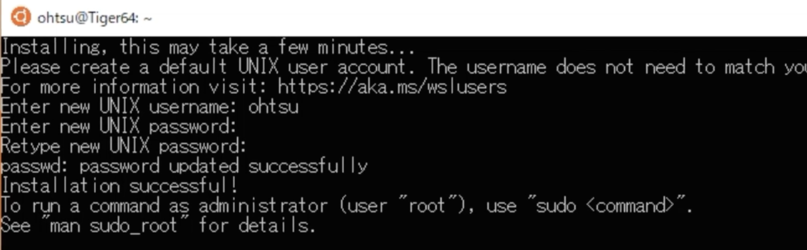
Ubuntuを起動
Keyword：Linux,ディストリビューション
初期セットアップが終わるのを待つ
画面に従いユーザー名とパスワードを決める
（自分の好きなやつでいいが必ず覚えるかメモる．）

Slide 24
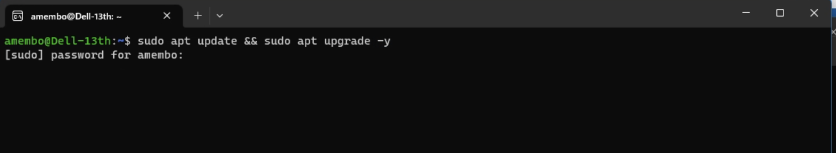
Ubuntuのライブラリを更新
Keyword：パッケージマネージャー,apt
先程起動したUbuntuに以下のコマンドを入力
「sudo apt update && sudo apt upgrade -y」
パスワードを聞かれるので先程決めたパスワードを入力

Slide 25
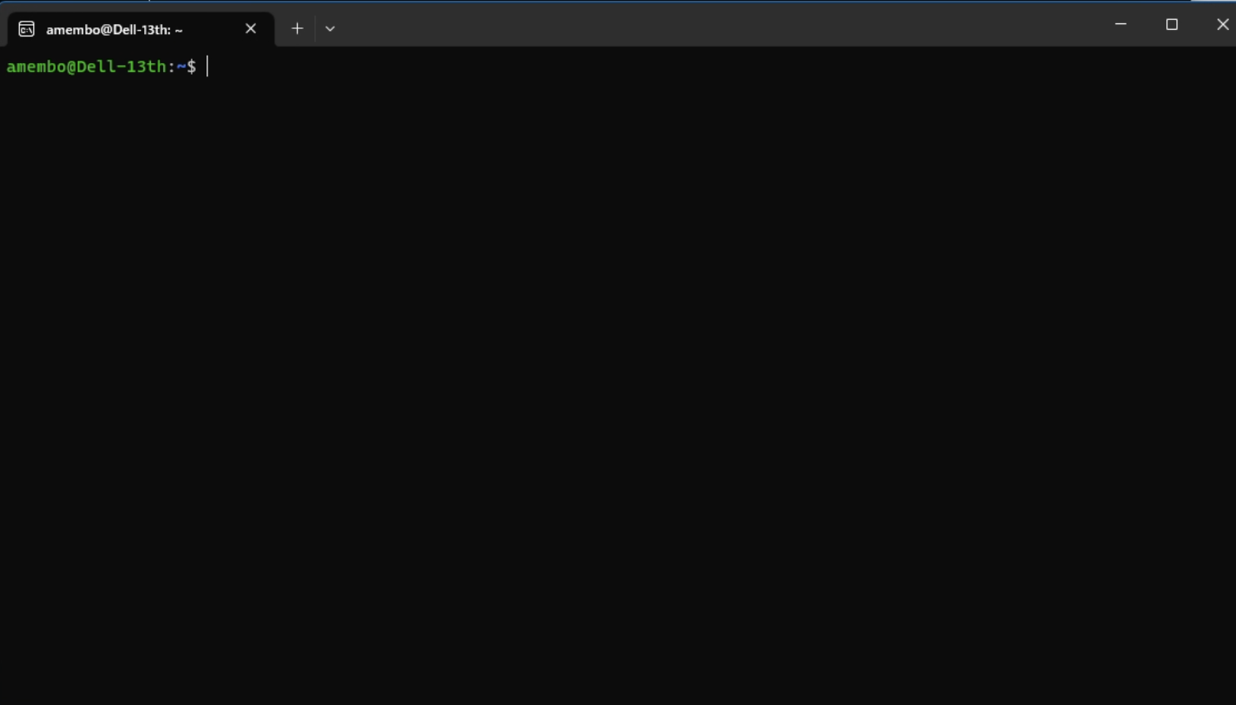
Ubuntuのセットアップ完了
ディスプレイにシェルの「＄」マークが出てれば完了

Slide 26
Lyonへの接続（共用VM）

Slide 27
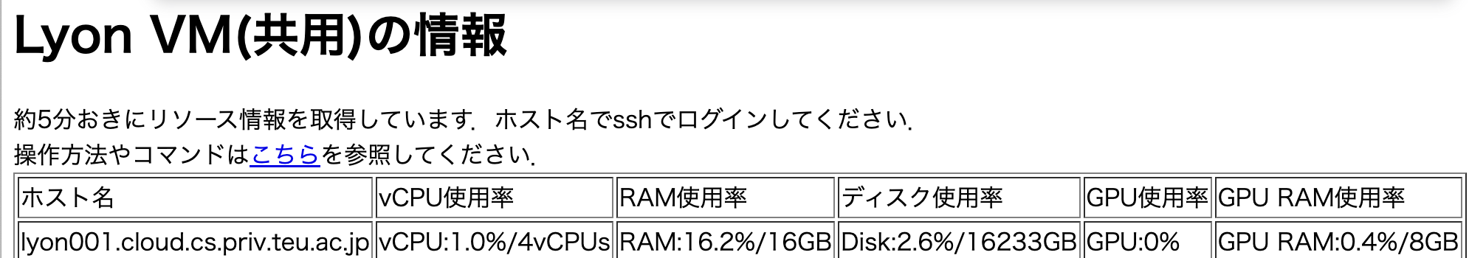
Lyonのホスト名を探す．
Keyword：ホスト名,IPアドレス,DNS
Lyon公式ページから，有効なホスト名を探す（なんでもいい）
http://lyonreport.cloud.cs.priv.teu.ac.jp/report.php
→今回はlyon001.cloud.cs.priv.teu.ac.jpをホスト名とする．

Slide 28
SSHのコマンドを決める．
Keyword：ssh,telnet
共用VMの場合
ネットワーク利用ID：学籍番号＋任意の文字列２文字
例：）c0b22999→c0b22999ff(事前に大学から交付済み)
ssh ネットワーク利用ID@ホスト名（P26参照）でログインする
例:) 「ssh c0b22999ff@lyon001.cloud.cs.priv.teu.ac.jp」

Slide 29
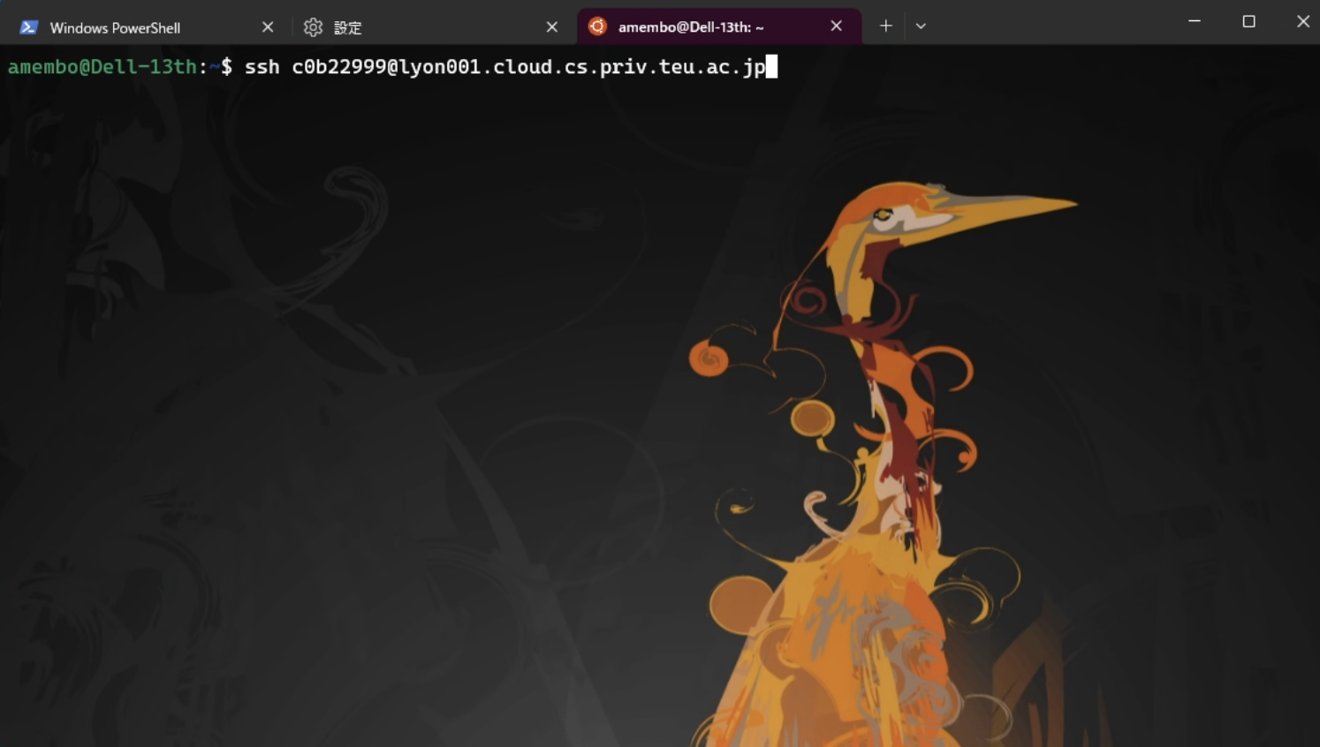
先程決めたコマンドを入力
Keyword：ssh,telnet,公開鍵認証
Ubuntuのシェルに先程決めたコマンドを入力する．

Slide 30
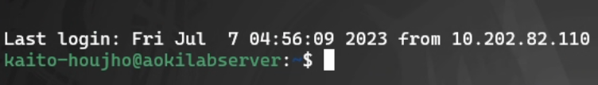
ログインする．
Enterを押してログインする．
緑色の文字が入力前と変わっていればOK

Slide 31
Lyonへの接続（専用VM）

Slide 32
SSHのコマンドを決める．
Keyword：ホスト名,IPアドレス,DNS
Kaggle専用VMの場合
ssh 学籍番号@10.204.227.44
この場合ホスト名は10.204.227.44となる。
例:)「ssh c0b23999@10.204.227.44」
hogehoge

Slide 33
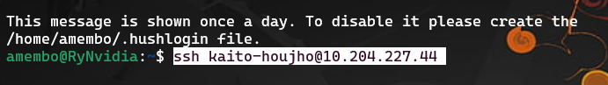
先程決めたコマンドを入力
Keyword：ssh,telnet,公開鍵認証
Ubuntuのシェルに先程決めたコマンドを入力する．

Slide 34
ログインする．
Enterを押してログインする．
緑色の文字が入力前と変わっていればOK

Slide 35
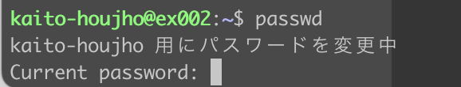
【必須】パスワードの変更する¹
はじめにログインするときは必ず変更を行う
ログインしているユーザーのパスワードを変更する
「passwd」と入力し、Enterを押す
→Current password：と表示されたらログイン時のパスワードを入力

Slide 36
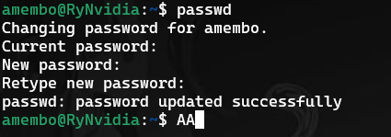
【必須】パスワードの変更する²
→New password：と表示されたら変更後のパスワードを入力
→Retype new password:と表示されたら再度変更後のパスワードを入力
passwd: password updated successfullyと表示され、再度＄マークが表示されたら完了

Slide 37
Dockerのインストール｜共用VM

Slide 38
Dockerのインストール¹
Keyword：Docker,nvidia-docker
Dockerをインストールする。｜インストールから初期設定までやってもらえる
$tutcs-lyondocker-ldap.sh
条件にあったコマンドをそのまま入力

Slide 39
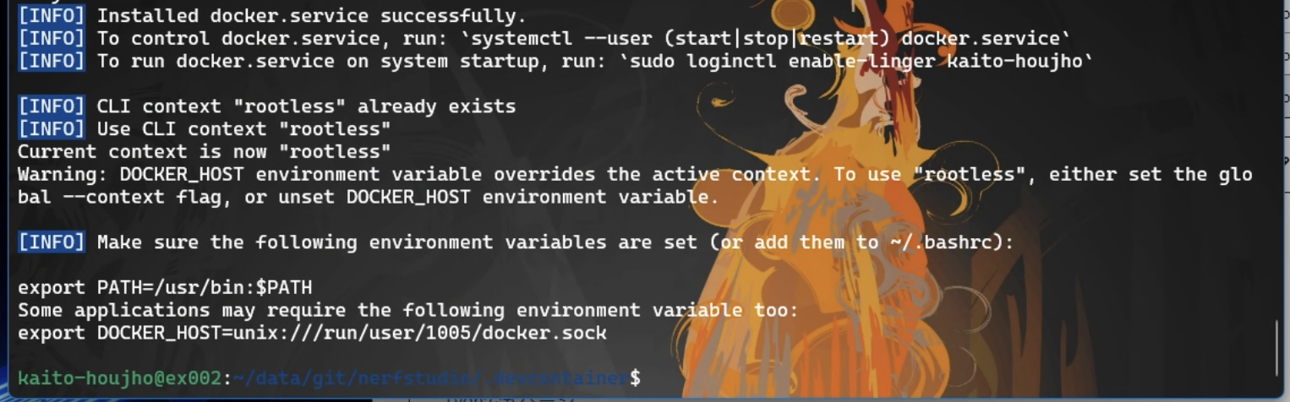
Dockerのインストール²
シェルの＄マークが出てきたら環境構築完了

Slide 40
Dockerのインストール｜専有VM

Slide 41
Dockerのインストール
Keyword：Docker,nvidia-docker
Dockerをインストールする。｜インストールから初期設定までやってもらえる
$tutcs-lyondocker-normal.sh
条件にあったコマンドをそのまま入力

Slide 42
Dockerのインストール²
シェルの＄マークが出てきたら環境構築完了

Slide 43
Dockerを起動・停止

Slide 44
Dokcerの起動
Keyword：systemctl
コマンドをそのまま入力
「dockerstart.sh」

Slide 45
Dokcerの停止
コマンドをそのまま入力
「dockerstop.sh」
VMを使い終わったらこれを実行

Slide 46
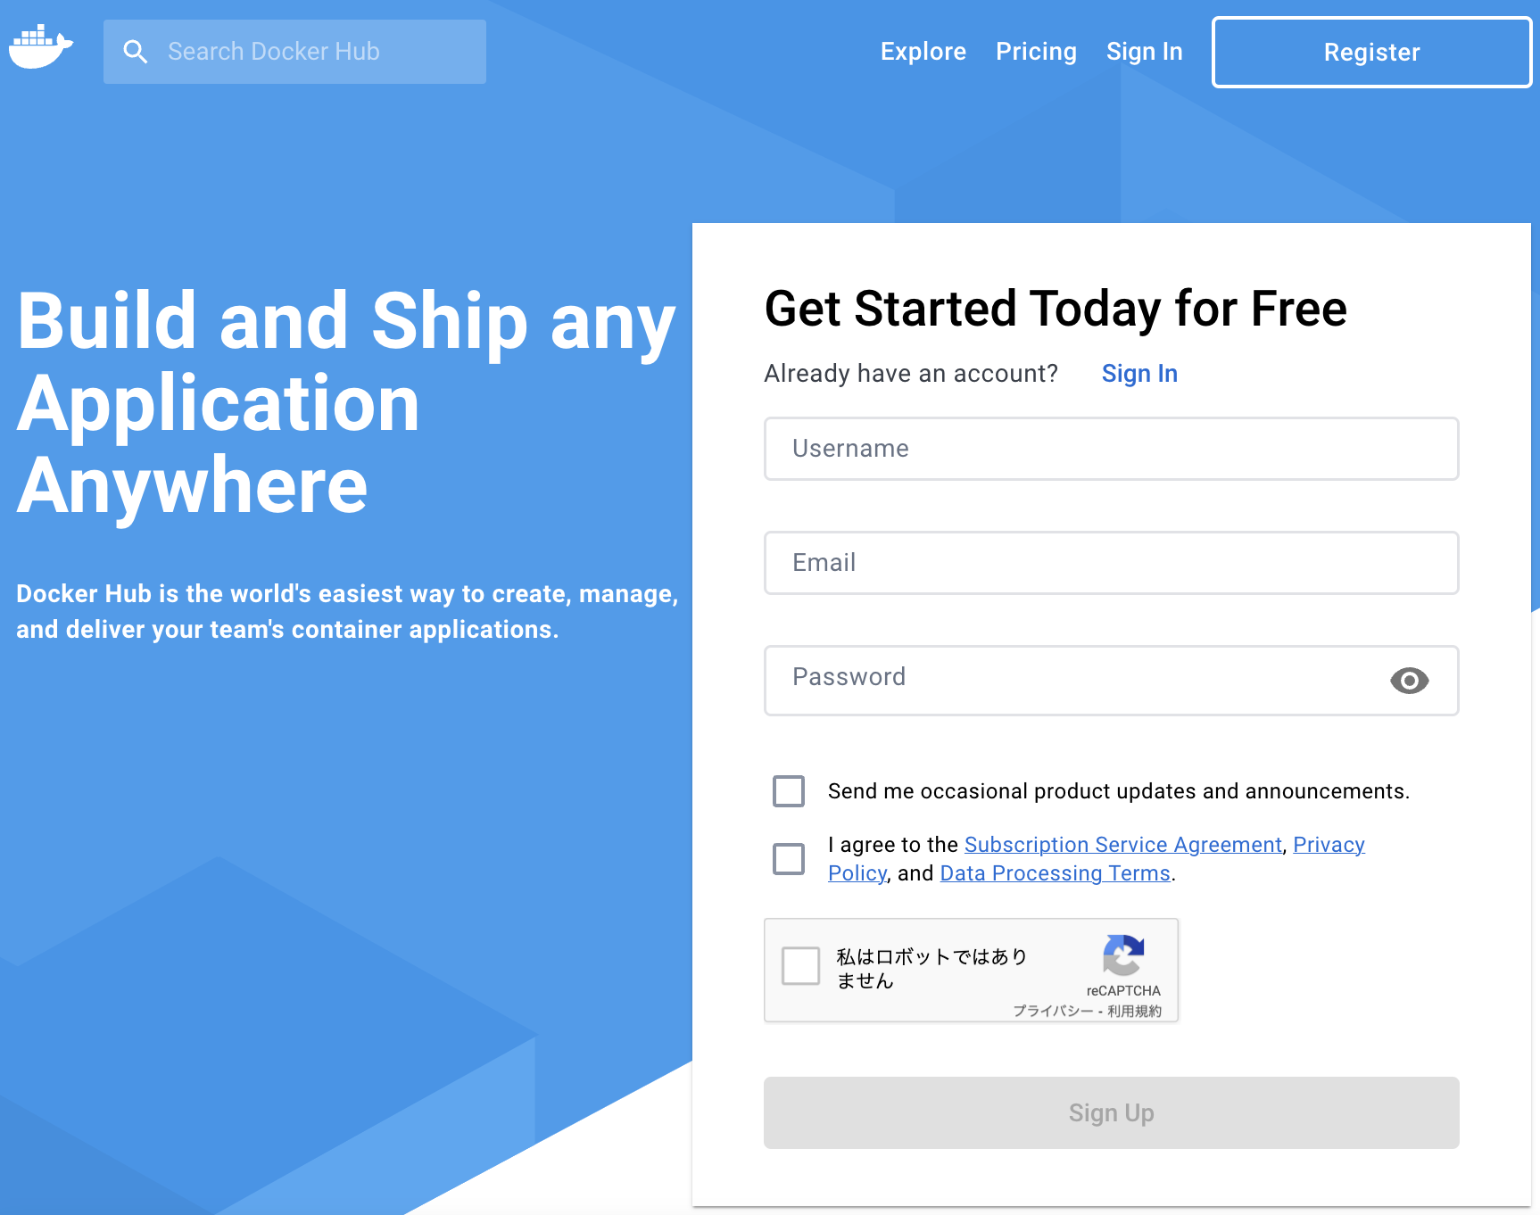
DockerHubのアカウント作成
Keyword：DockerHub
DockerHubのアカウントを（https://hub.docker.com/）作成．
ボックスに必要情報を入力しサインアップを押す

Slide 47
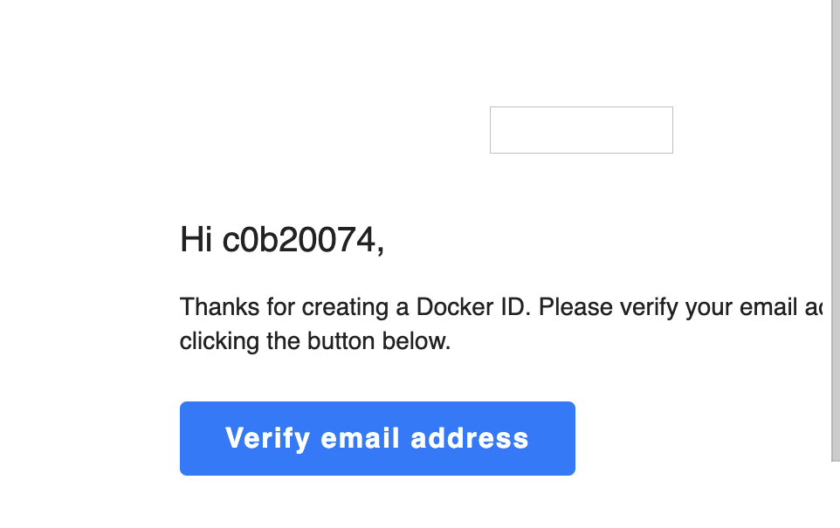
DockerHubのアカウント作成
登録したメールアドレス宛に確認メールが送られる
Verify email addressを押下しメール認証を行う．

Slide 48
DockerHubにログインする
「docker login」
→先程入力したユーザー名とパスワードを入力してログインする

Slide 49
Docker-Composeのインストール

Slide 50
DockerComposeのインストールする¹
Keyword：DockerCompose
DockerComposeをインストールするフォルダを作りパスを通す
パスを追加する，bin直下に環境変数を通す
「mkdir ~/bin && echo “export PATH=~/bin:$PATH”>>~/.bashrc」を入力する．

Slide 51
DockerComposeのインストールする²
作成したフォルダにDockerComposeを追加する．
「curl -L “https://github.com/docker/compose/releases/download/v2.17.3/docker-compose-$(uname -s)-$(uname -m)” -o ~/bin/docker-compose 」を入力する．

Slide 52
DockerComposeのインストールする³
先程インストールしたdocker-composeに権限をふる
「chmod +x ~/bin/docker-compose 」と入力

Slide 53
Colabのイメージを起動する

Slide 54
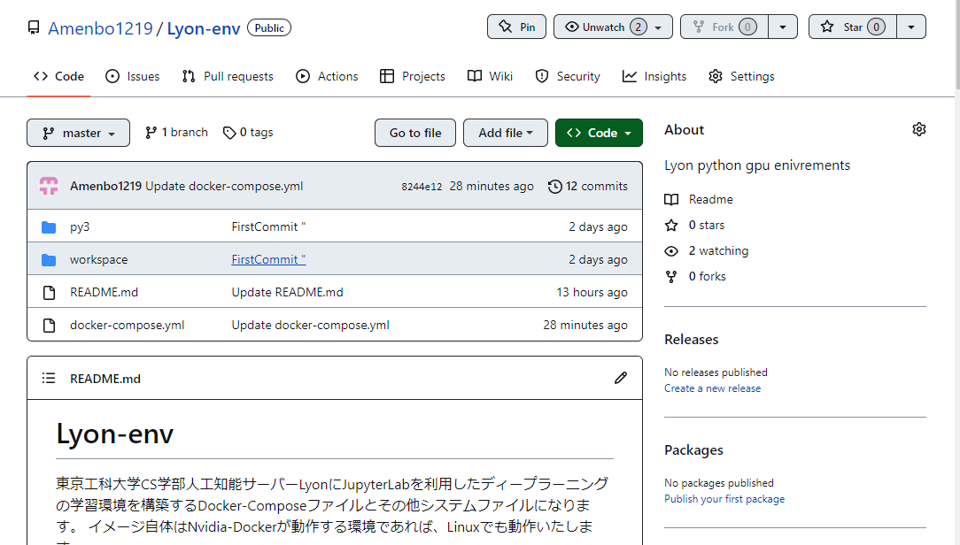
Colabと同等環境を動かす
Keyword：Github,GoogleColaboratory
システムのバージョン管理を行うシステム．
今回はコードを共有するためのツールとして利用．
https://github.com/Amenbo1219/Lyon-env

Slide 55
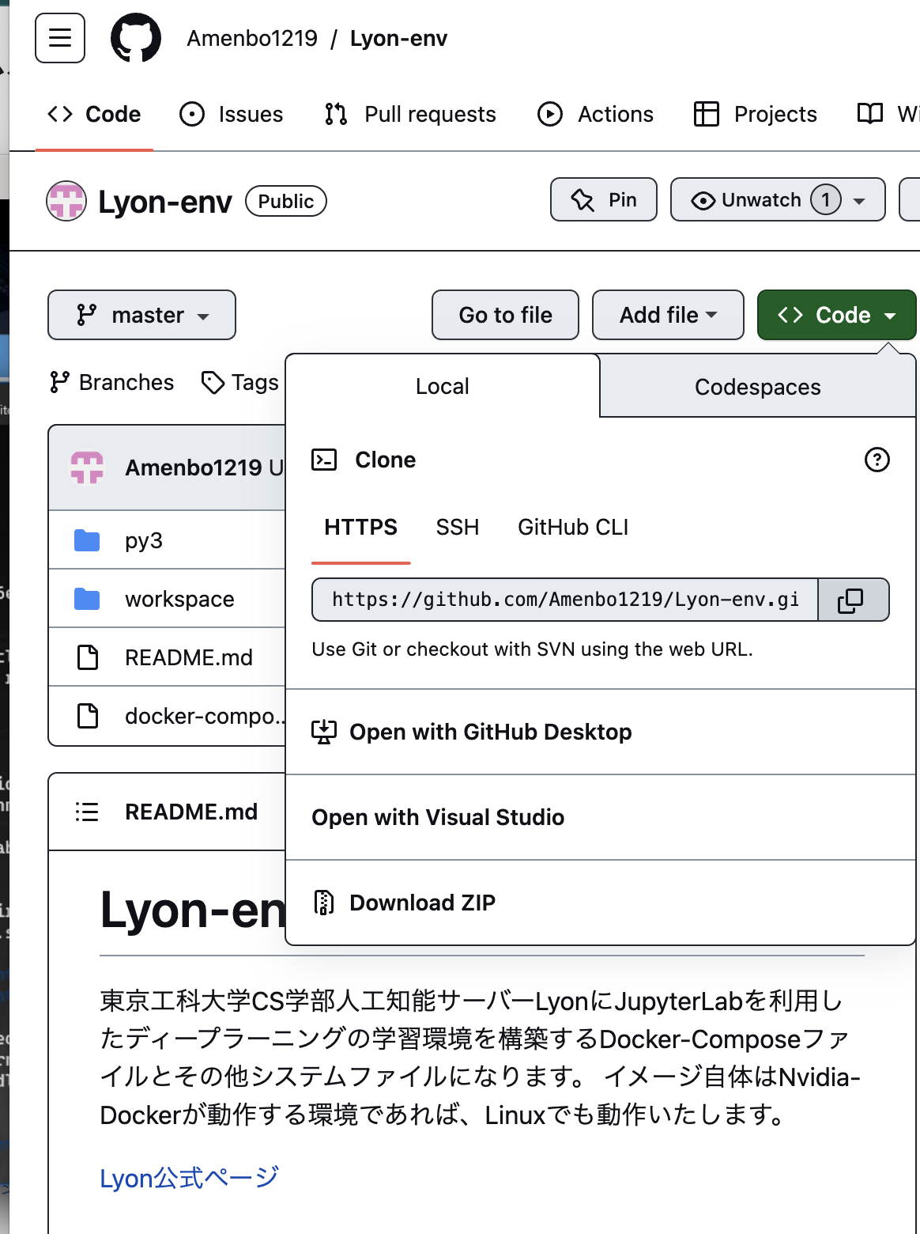
Gitを使って，環境を引っ張ってくる．
https://github.com/Amenbo1219/Lyon-envのページに飛ぶ
→<>Codeボタンを押す
→Local>HTTPS＞リンク＞ を押してリンクをコピー

Slide 56
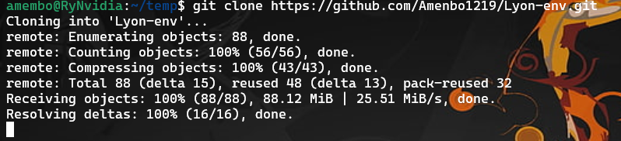
レポジトリをクローンする。
Keyword：Git,Git clone
git clone コピーしたリンクをペースト する。
「git clone https://github.com/Amenbo1219/Lyon-env.git」と入力
→$マークが出てきたらクローン完了。

Slide 57
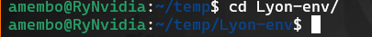
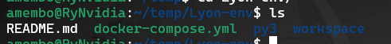
クローンしたファイルを確認
Keyword：cd,ls,mkdir,cp,mv,rm
「cd Lyon-env」でフォルダの中に移動
「ls」でフォルダの中身を表示
上記のようになっていることを確認する。

Slide 58
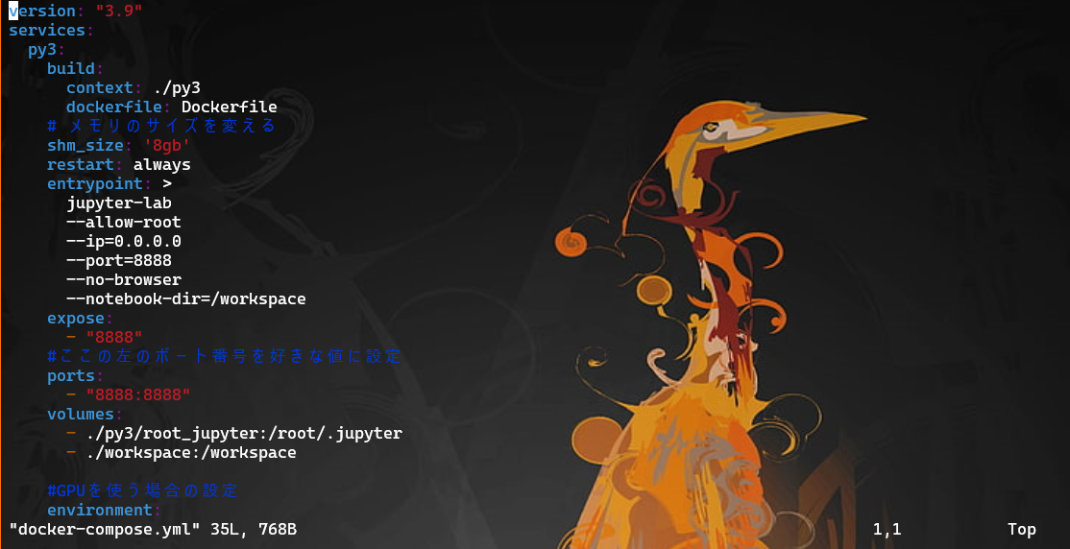
ポート番号を変更する。
Keyword：vi,nano,Emacs
「vi docker-compose.yml」と入力する
→エディタの編集画面が立ち上がる

Slide 59
ポート番号を変更
Keyword：ポート番号
portsの下にある左の4桁の数字を好きな数字に変更する
なるべく他の人と被らないような数字に変更する
この変更した数字がPort番号となるので覚えておく。

Slide 60
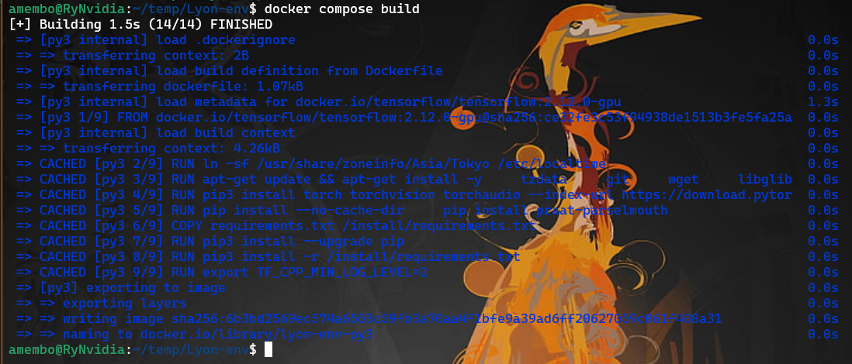
イメージのビルドをする
Keyword：DockerImage、build
「docker compose build」と入力
$マークが表示されるまでしばらく待つ

Slide 61
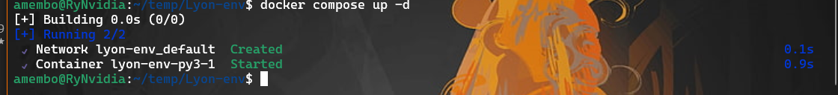
イメージを起動する
Keyword：Docker run
「docker compose up -d」と入力しイメージを起動する
$マークが表示されるまでしばらく待つ

Slide 62
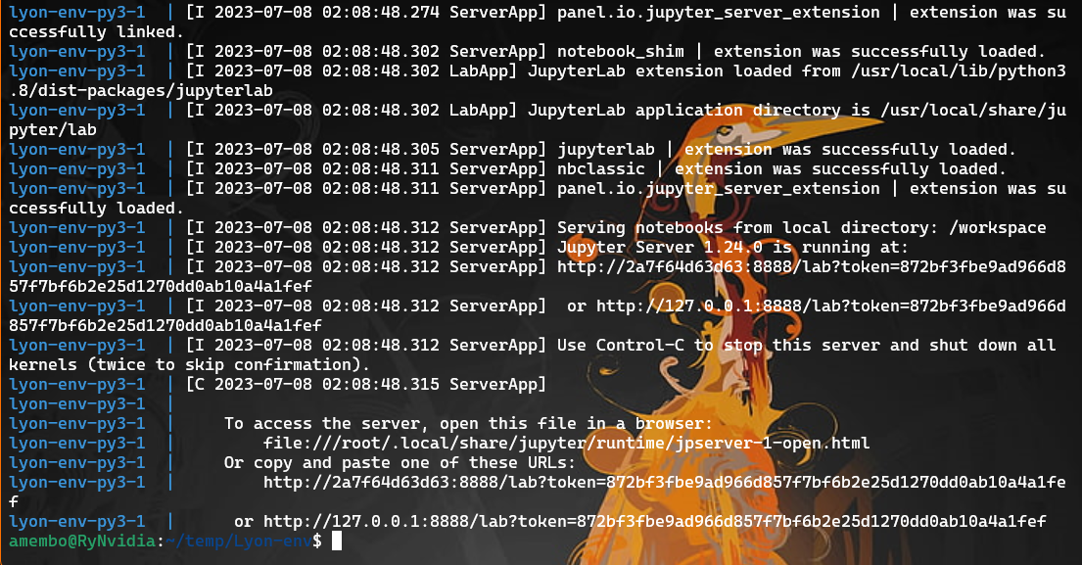
JupyterのTokenを確認する
Keyword：Token認証、パスワード認証
「docker compose logs」と入力しイメージのログを確認する
このような画面が表示される

Slide 63
JupyterのTokenを確認する
先程の出力から、http://....?token=....の部分を探す
token=以降をコピーする（それがToken）
この出力の場合、「872bf3fbe9ad966d857f7bf6b2e25d1270dd0ab10a4a1fe」
がTokenとなる。

Slide 64
TokenからURLを導出
先程SSH接続する際に利用したホスト名を用意する（P27,P32）
先程設定したポート番号も用意する（P59）
→今回はlyon001.cloud.cs.priv.teu.ac.jpをホスト名とする．
以下のルールでURLを導出する
→http://ホスト名:ポート番号←これがURLとなる。
例：） http://lyon001.cloud.cs.priv.teu.ac.jp:8888

Slide 65
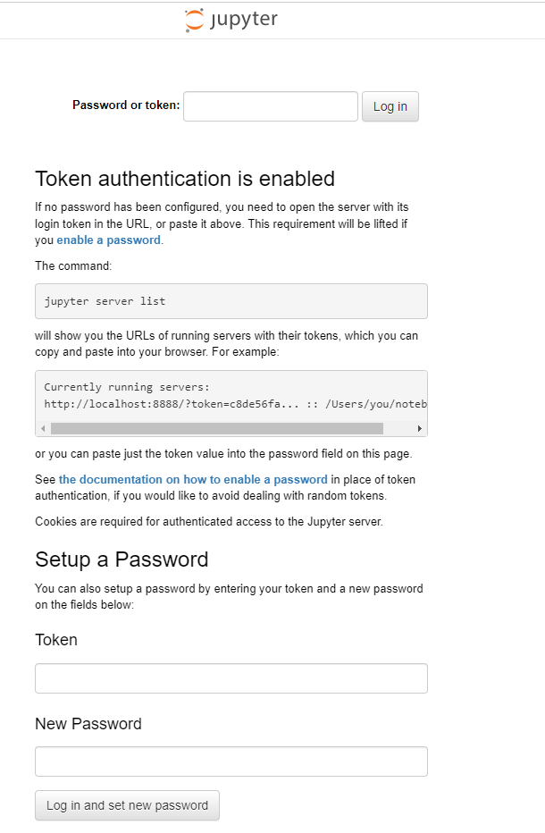
自分の決めたURLにアクセスする
ブラウザを起動
アドレスバーにP64のURLをペースト
このような画面が表示されればOK→

Slide 66
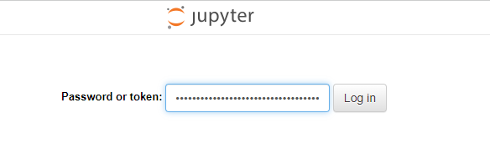
JupyterLabにログインする
Keyword：Jupyter,JupyterNotebook,JupyterLab
先程のToken or Passwordの部分にP63で導出したTokenをペースト

Slide 67
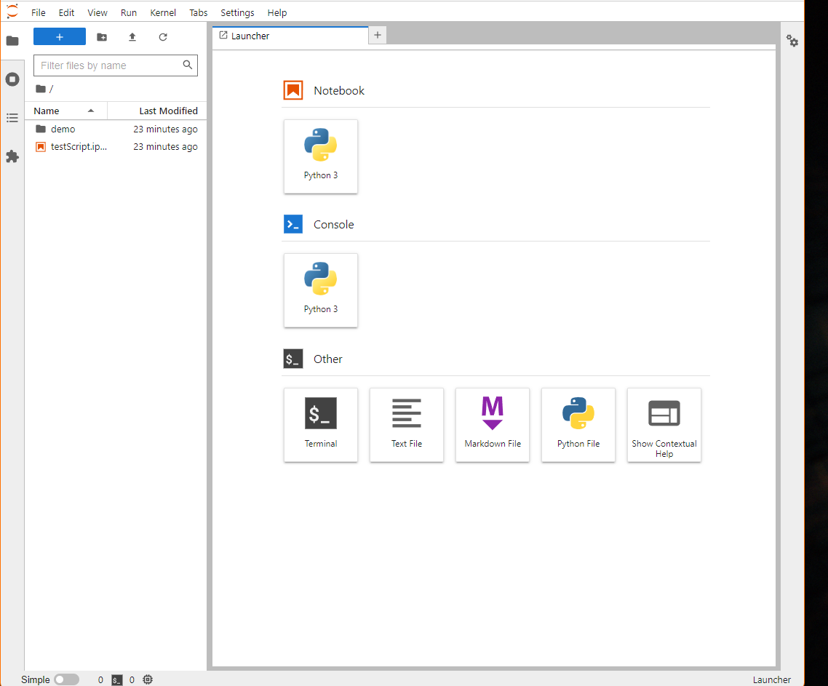
ログイン完了
とりあえずこの画面が出ればOK
お疲れ様でした。

Slide 68
実験終了後
使用したコンテナを使わないときは落としておく必要がある。
再びUbuntuに移動する。
「docker compose down 」と入力
両方RemovedになってればOK。

Slide 69
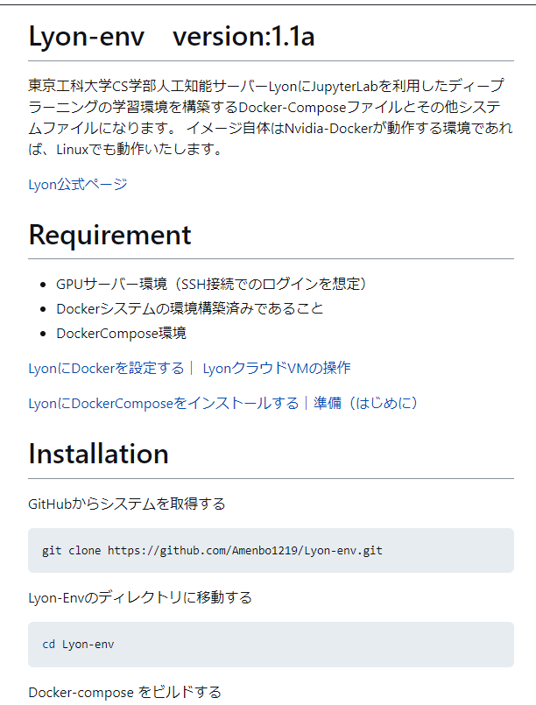
もっとDockerImageを活用したい
https://github.com/Amenbo1219/Lyon-envのReadMeにイメージ関連の情報の記載あり
興味があればぜひご一読を！

Slide 70
注意事項
共用環境の場合，ディスクを過剰に消費しないよう，以下の点に注意してください．
dockerを起動する必要がない場合は，dockerstop.shにてdockerプロセスを終了させてください．これをしないと，ログアウト後も残っています．
コンテナやdockerイメージで不要なものがあればこまめに削除してください(contdel_7d.shやimdel_7d.sh等）
ホームディレクトリで不要なものがあれば，こまめに削除してください．
本Kaggle（専用VM）をKaggle道場以外の用途に使わないでください．
引用：https://sites.google.com/edu.teu.ac.jp/cscloud#h.bnooodj595jg

Slide 71
[演習課題]専有VMに接続しよう！
課題内容：専有VMに接続しJupyterを起動しよう
ルール：
専用VMに接続しDemoスクリプトを動かす実行する。
わからないところは必ず質問する（友達と相談してもOK！）
必ずパスワードを変更する
ヒント：
Lyonの接続方法：P31-
Dockerのインストール方法：P40-

Slide 72
接続情報
ホスト名：P31を参照
ユーザ名：学籍番号
パスワード：hogehoge(初回ログイン後、必ず変更すること)

Slide 73
お疲れさまでした

Slide 74
docker composeの起動
docker compose build … 作ったcomposeのビルド
docker compose up –d … composeの起動
docker compose down … composeの終了
docker compose logs … ログの表示

Slide 75
Composeの動作方法
ビルドする
$docker compose build
→とりあえずエラーが出なければOK
環境を構築する
$docker compose up -d

Slide 76


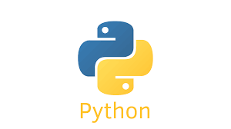





環境の仕組み

Slide 77




フォルダ構成
requirements.txt
py3
workspace
demo
docker-compose.yml

Slide 78
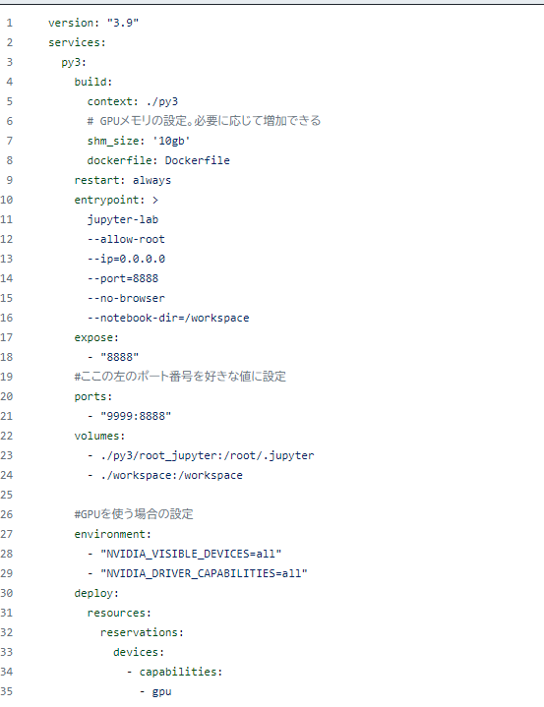
docker-compose.yml
こんな感じになってます！！

Slide 79
docker-compose.yml （一部抜粋）
GPUメモリの割り振り→’20gb’まで上げる
実ネットワークとの接続設定。左の番号を変えると
他のポートに飛ばせる．※かぶらないように注意

Slide 80
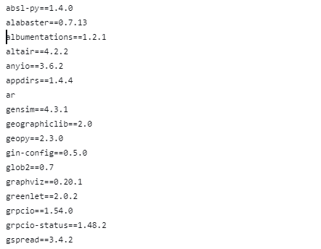
py3/requirements.txt（一部抜粋）
Colabから取得したライブラリをほとんど記載。
※GoogleDriveの接続ライブラリなどはインストールできなかった
他に追加ライブラリがあればここに追記

Slide 81
Jupyterにパスワードを設定する
環境を立ち上げる
$docker compose up –d
コンテナの中にログインする
$docker compose exec py3 bash
パスワードを設定する
以下Jupyter
#jupyter notebook password
#exit
コンテナを再起動する
$docker compose down && docker compose up –d

